Slide 1

UYDU HABERLEŞME SİSTEMLERİ VE ASKERİ ALANDA KULLANIMI

Slide 2
Takdim Planı
Takdim Konusu : Uydu Haberleşme Sistemleri ve Askeri Alanda Kullanımı
Süre : 10 Dk.
Gizlilik Derecesi : Tasnif Dışı
Takdim Planı : * Projenin Amacı, Önemi ve Yöntem,
* Uydu Haberleşme Sistemleri,
* Uydu Haberleşme Sistemlerinin Askeri Alanda Kullanımı,
* Sonuç ve Öneriler.

Slide 3
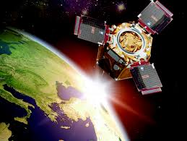
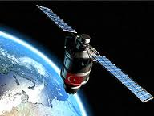
Projenin Amacı
* Uydu haberleşme sistemlerinin 21’inci yüzyıl Türkiye’sinin Milli savunma gücüne getireceği katkıları gözden geçirmek ve uzayın savunma amaçlı da etkinlikle kullanılmasını askeri operasyonlarımıza nasıl entegre edilmesi gerektiğini analiz edilmiştir.
Notes:
* Bu projede, Milli güvenlik çıkarlarımızın ışığı altında uydu haberleşme sistemleri hakkında karar verici makamlara bilgi sağlamak, uydu haberleşme sistemlerinin 21’inci yüzyıl Türkiye’sinin Milli savunma gücüne getireceği katkıları gözden geçirmek ve uzayın savunma amaçlı da etkinlikle kullanılmasını askeri operasyonlarımıza nasıl entegre edilmesi gerektiğini analiz edilmiştir.

Slide 4
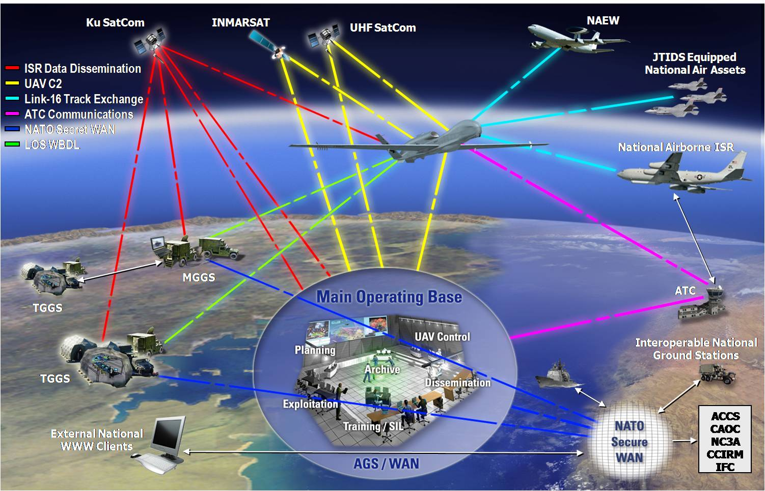
Projenin Önemi
* Türk Silahlı Kuvvetlerinin ülke savunma görevinin icrasında kara deniz ve hava kuvvetlerinin görevlerini etkinlikle icra edebilmesi için uydu haberleşme sistemlerinden yararlanmak maksadıyla gerekli kabiliyeti kazanmak üzere gerekli planlamayı yaparak kuvvet yapısını şekillendirmesi önem arz etmektedir.
Notes:
* Türk Silahlı Kuvvetlerinin ülke savunma görevinin icrasında kara deniz ve hava kuvvetlerinin görevlerini etkinlikle icra edebilmesi için uydu haberleşme sistemlerinden yararlanmak maksadıyla gerekli kabiliyeti kazanmak üzere gerekli planlamayı yaparak kuvvet yapısını şekillendirmesi önem arz etmektedir.

Slide 5
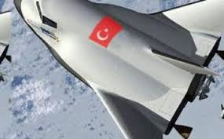
Projenin Önemi
* Türk Silahlı Kuvvetleri halen sahip olduğu gücünü geliştirerek uzaya taşımak mecburiyetindedir.
* Bu maksatla ihtiyacı olan uydu ve uzay sistemlerini belirli bir öncelik sırasına göre temin ve tesis ederek faaliyete geçirmelidir.
Notes:
* Türk Silahlı Kuvvetleri halen sahip olduğu gücünü geliştirerek uzaya taşımak mecburiyetindedir. Bu maksatla ihtiyacı olan uydu ve uzay sistemlerini belirli bir öncelik sırasına göre temin ve tesis ederek faaliyete geçirmeli ve bu sistemlerin milli imkân ve kabiliyetlerle imal ve idamesi için gerekli olan teknolojik transferi gerçekleştirmelidir.

Slide 6
Projenin Yöntemi
* Araştırma tarama modeli ile yürütülmüştür. Bu amaçla öncelikle literatür taraması yapılmış Ulusal Tez Merkezinden konuyla ilgili güncel doktora ve yüksek lisans tezlerine ve web sitelerinden araştırma raporlarına ulaşılmıştır.
* Ayrıca Savunma Sanayi Müsteşarlığına gidilerek konuyla ilgili Uzay ve Uydu Başkanlığı personelinin ve İTÜ Uçak ve Uzay Bilimleri Fakültesi Uzay Mühendisliği Bölümü Başkanı Prof.Dr. Alim Rüstem ASLAN’ın görüşleri alınmıştır.
Notes:
* Araştırma tarama modeli ile yürütülmüştür. Bu amaçla öncelikle literatür taraması yapılmış Ulusal Tez Merkezinden konuyla ilgili güncel doktora ve yüksek lisans tezlerine ve web sitelerinden araştırma raporlarına ulaşılmıştır.
* Ayrıca Savunma Sanayi Müsteşarlığına gidilerek konuyla ilgili Uzay ve Uydu Başkanlığı personelinin ve İTÜ Uçak ve Uzay Bilimleri Fakültesi Uzay Mühendisliği Bölümü Başkanı Prof.Dr. Alim Rüstem ASLAN’ın görüşleri alınmıştır.

Slide 7
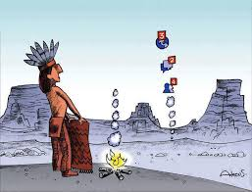


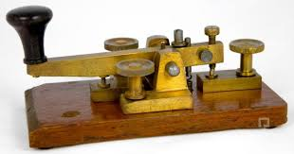
Uydu Haberleşme Sistemleri
* Tarih öncesi çağlardan beri insanoğlu tarafından haberleşme ihtiyacı hissedilmiş ve bu ihtiyacını yaşadığı çağın sahip olduğu teknolojisine göre karşılamıştır. Haberleşme için dumanı, güvercini, posta ve telgraf araçlarını kullanmıştır.

Slide 8
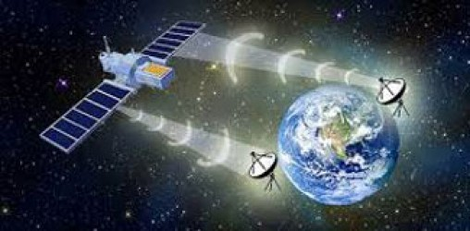
Uydu Haberleşme Sistemleri
* Haberleşme adına gelişen teknoloji, uzaya karşı derin bir merakı olan insanoğlunun duyduğu haberleşme ihtiyacına göre gelişmiştir.
* Haberleşme teknolojisindeki bu gelişme günümüze kadar devam etmiş ve halende devam etmektedir. Günümüz de ise haberleşme sistemlerinde ulaşılan son nokta uydu haberleşme sistemleridir.
Notes:
* Tarih öncesi çağlardan beri insanoğlu tarafından haberleşme ihtiyacı hissedilmiş ve bu ihtiyacını yaşadığı çağın sahip olduğu teknolojisine göre karşılamıştır. Haberleşme için dumanı, güvercini, posta ve telgraf araçlarını kullanmıştır. Haberleşme adına gelişen teknoloji uzaya karşı derin bir merakı olan insanoğlunun duyduğu haberleşme ihtiyacına göre gelişmiştir. Haberleşme teknolojisindeki bu gelişme günümüze kadar devam etmiş ve halende devam etmektedir. Günümüz de ise haberleşme sistemlerinde ulaşılan son nokta uydu sistemleridir.

Slide 9
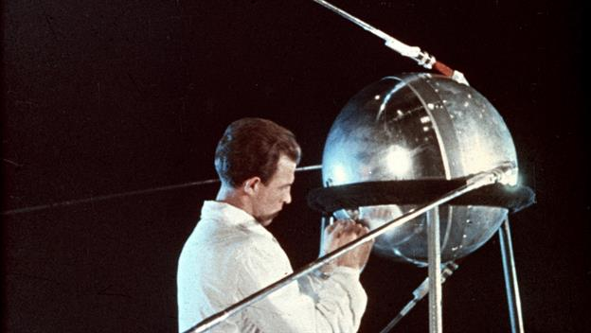
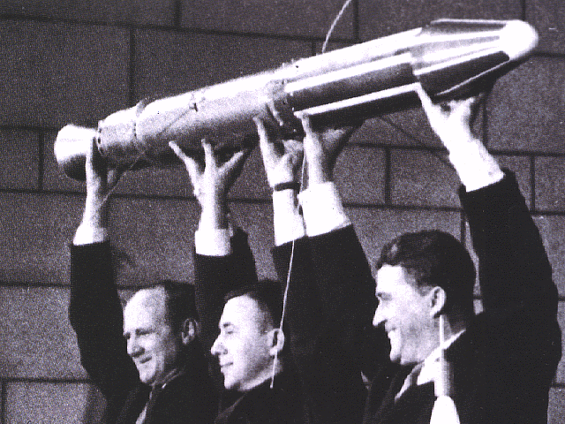
Uydu Haberleşme Sistemleri
Sputnik-I
Explorer 1
* 4 Ekim 1957 tarihinde ilk suni uydunun (Sputnik-I) Sovyet Sosyalist Cumhuriyetler Birliği (SSCB) tarafından dünya yörüngesine fırlatılması ile bugünkü anlamıyla uzay yarışı resmen başlamıştır.
* SSCB’ye misilleme olarak Amerika Birleşik Devletleri (ABD) tarafından 31 Ocak 1958 tarihinde aynı yörüngeye Explorer 1 uydusu gönderilmiş ve dünyada uzay yarışı başlamıştır.
Notes:
* İnsanoğlu medeniyetinin binlerce yıllık gelişimine rağmen roket teknolojisinin geliştirilmesi ancak 20’inci yüzyılın başlarında başarılabilmiştir. Takiben 4 Ekim 1957 tarihinde ilk suni uydunun (Sputnik-I) Sovyet Sosyalist Cumhuriyetler Birliği (SSCB) tarafından eliptik alçak dünya yörüngesine fırlatılması ile bugünkü anlamıyla uzay yarışı resmen başlamıştır. SSCB’ye misilleme olarak ABD tarafından 31 Ocak 1958 tarihinde aynı yörüngeye Explorer 1 uydusu gönderilmiş ve dünyada uzay yarışı başlamıştır.

Slide 10
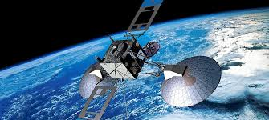
Uydu Haberleşme Sistemleri
* Günümüzde uydu haberleşme sistemleri başta Amerika Birleşik Devletleri ve Avrupa Birliği ülkeleri olmak üzere gelişmiş teknolojiye sahip ülkelerin her konuda başvurdukları bir sistem haline gelmiştir.
* Hatta uydu sistemleri bununda ötesine geçmiş ve ülkeler artık ülke savunmalarını uydu üzerinden yürütür olmuştur.
Notes:
* Günümüzde uydu haberleşme sistemleri başta Amerika Birleşik Devletleri ve Avrupa Birliği ülkeleri olmak üzere gelişmiş teknolojiye sahip ülkelerin her konuda başvurdukları bir sistem haline gelmiştir. Hatta uydu sistemleri bununda ötesine geçmiş ve ülkeler artık ülke savunmalarını uydu üzerinden yürütür olmuştur.

Slide 11
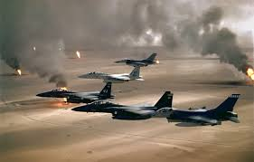
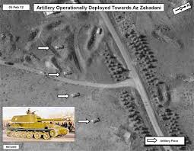
Uydu Haberleşme Sistemleri
* Bunun ilk ve en somut örneği Körfez Savaşında yaşanmıştır.
* Günümüzde çok çeşitli alanlarda etkin ve yaygın olarak kullanılan uydu teknolojisi, ülkelerin milli güvenlik ve menfaatlerinin korunmasında vazgeçilmez bir vasıta olmuştur.
Notes:
* Bunun ilk ve en somut örneği Körfez savaşında yaşanmıştır. Körfezde hedef seçimi, uzak mesafe kesintisiz muhabere, füze erken uyarı imkânı, meteoroloji bilgisi, keşif gözetleme, hassas seyrüsefer ve isabet kolaylığı gibi harekâta katkısı çok büyük imkânlar uydu sistemleriyle yaratılmış, günümüzde çok çeşitli alanlarda etkin ve yaygın olarak kullanılan uydu teknolojisi, ülkelerin milli güvenlik ve menfaatlerinin korunmasında vazgeçilmez bir vasıta olmuştur.

Slide 12
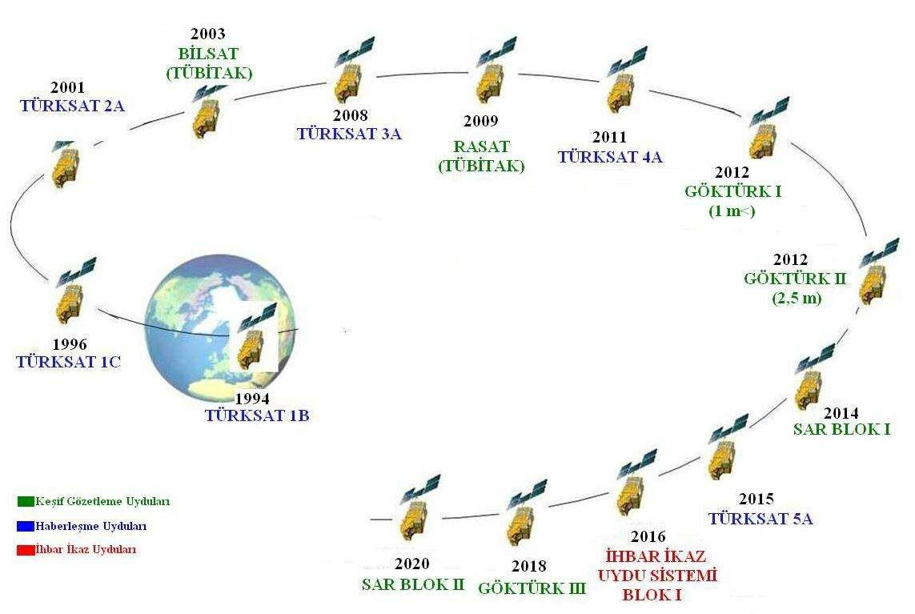
Türkiye’nin Uydu Plan Haritası

Slide 13
Uydu Haberleşme Sistemlerinin Askeri Alanda Kullanımı
* Günümüzde uydular askeri amaçlı olarak;
Komuta Kontrol ve Muhabere,
Uzaydan Algılama,
Meteorolojik Destek,
Hassas Seyrüsefer,
Keşif-Gözetleme,
Erken Uyarı ve Füze Savunma
amaçlı olarak kullanılmaktadır.
Notes:
* Günümüzde uydular askeri amaçlı olarak; komuta kontrol ve muhabere, uzaydan algılama, meteorolojik destek, hassas seyrüsefer, keşif-gözetleme, erken uyarı ve füze savunma amaçlı olarak kullanılmaktadır. Bunlara ilave olarak, incelemeler göstermektedir ki yakın gelecekte kullanıma sunulacak olan taarruzu sistemlerle, diğer ülkelerin uydularına, uzayda ve dünyada seyreden araçlarına ve yeryüzündeki her türlü hedefe karşı engelleyici ve tahrip edici taarruzlar gerçekleştirmek mümkün olabilecektir.

Slide 14
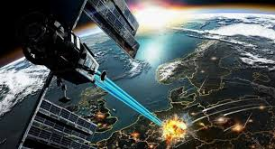
Uydu Haberleşme Sistemlerinin Askeri Alanda Kullanımı
* 21’nci yüzyıl ülke savunmasında, uydu sistemlerinin mevcut kullanımının ötesinde, Hasar Verme, Yönlendirilmiş Enerji Silahları, İkaz Azaltıcı, Elektronik Harp, Uyduları Tahrip, Anti-Balistik Taarruzi ve Savunma Füze, Gelişmiş Komuta Kontrol ve Muhabere Sistemleri kullanılmaya başlanacaktır.
Notes:
* 21’nci yüzyıl ülke savunmasında, uydu sistemlerinin mevcut kullanımının ötesinde, potansiyel hasar verme, tesirsiz hale getirme veya tahrip kaynağı olarak Yönlendirilmiş Enerji Silahları, İnfrared İkaz Azaltıcı Sistemler, Elektronik Harp, Uyduları Tahrip Edici Uydu Sistemleri, Anti-Balistik Taarruzi ve Savunma Füze Sistemleri ve Gelişmiş Komuta Kontrol ve Muhabere Sistemleri kullanılmaya başlanacaktır.

Slide 15
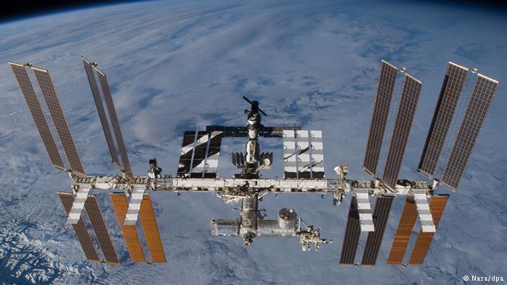
Sonuç
* Uzay ortamı; artık tüm insanlığın yararlandığı ve çeşitli sahalardaki hizmetlerin sunulduğu önemli bir faaliyet alanı haline gelmiştir.
* Bugün sivil ve askeri alanlarda çağın gereklerini ve gelişen teknolojisini yakından izleyen birçok ülke, uzayın sağladığı avantajlardan azami şekilde yararlanmaya çalışmaktadır.
Notes:
* Uzay ortamı; artık tüm insanlığın yararlandığı ve çeşitli sahalardaki hizmetlerin sunulduğu önemli bir faaliyet alanı haline gelmiştir. Bugün sivil ve askeri alanlarda çağın gereklerini ve gelişen teknolojisini yakından izleyen birçok ülke, uzayın sağladığı avantajlardan azami şekilde yararlanmaya çalışmaktadır. Uzay teknolojileri kapsamında uzaktan algılama, haberleşme, komuta kontrol, GPS gibi konularda sağlanan gelişmeler ve edinilen bilgiler ışığında geliştirilen ile sağlık, güvenlik, savunma, doğal kaynak yönetimi, afet yönetimi imalat gibi alanla insanlığa faydalı hizmetler götürülmektedir.

Slide 16
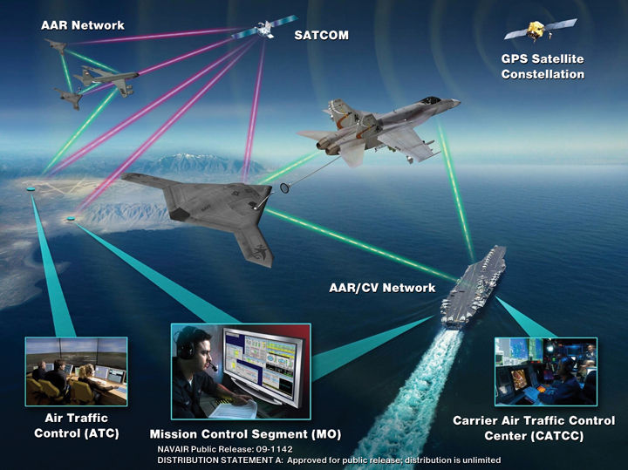
Sonuç
* Uydu Haberleşme Sistemleri askeri birliklerin vazgeçilmez haberleşme araçlarıdır. Komuta kontrol sistemlerinin birer parçası olan emniyetli ses, görüntü ve veri haberleşmesi için kullanılan uydu teknolojilerinin önemi, özellikle sınır ötesi operasyonlar sırasında daha da artmıştır.
Notes:
* Uzaya atılan ve yönetilen uydular sayesinde küresel iletişim arttırılmasıyla dünya kaynakları daha verimli kullanılmaya başlanmış olup bilgiye ulaşım kolaylaştırılmış ve bilginin değerlendirilmesi kabiliyetleri arttırılmıştır. Uydu Haberleşme Sistemleri askeri birliklerin vazgeçilmez haberleşme araçlarıdır. Komuta kontrol sistemlerinin birer parçası olan emniyetli ses, görüntü ve veri haberleşmesi için kullanılan uydu teknolojilerinin önemi, özellikle sınır ötesi operasyonlar sırasında daha da artmıştır.

Slide 17
Sonuç
* Türk Silahlı Kuvvetlerinin sınır ötesi ve deniz aşırı faaliyetlerinde ses, veri ve görüntü haberleşmesini milli gizlilik içerisinde kendi uydumuz üzerinden sağlaması ülkemiz açısından önem taşımaktadır.
Notes:
* Jeopolitik konumu nedeniyle güvenlik açısından dünyanın en hareketli ve kontrolü zor bölgelerinden birinde yer alan ülkemizin son yıllarda giderek artan bir şekilde özellikle sınır ötesi görevler üstlendiği hepimizin dikkatini çekmektedir. Bosna, Kosova, Afganistan bunun en son örneklerini teşkil etmektedir.
* Türk Silahlı Kuvvetlerinin sınır ötesi ve deniz aşırı faaliyetlerinde ses, veri ve görüntü haberleşmesini milli gizlilik içerisinde kendi uydumuz üzerinden sağlaması ülkemiz açısından önem taşımaktadır.

Slide 18
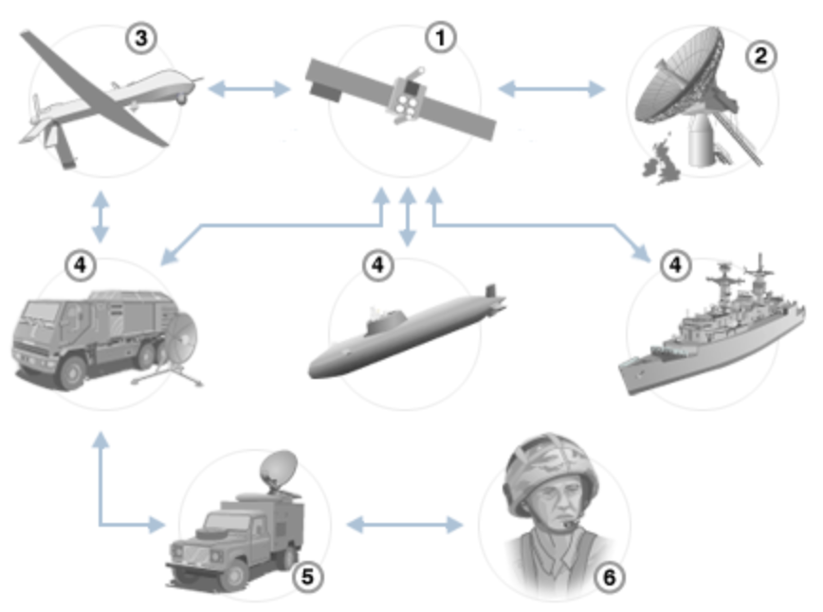
Sonuç
* Askeri maksatlı uydu muhabere sistemleri, yeryüzünde menzili ufuk ötesi ile sınırlı olan geniş muhabereyi çok daha uzak mesafelere ulaştırabilmekte ve menzil avantajı sağlamaktadır.

Slide 19
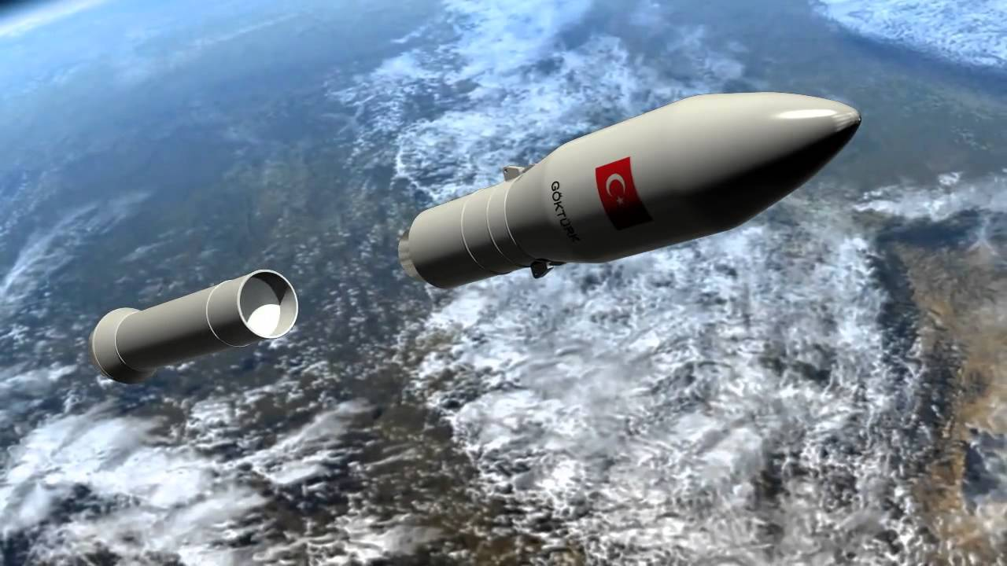
Öneriler
* Türk Silahlı Kuvvetleri halen sahip olduğu gücünü geliştirerek uzaya taşımak mecburiyetindedir.
* Uydu ve uzay sistemlerini temin ve tesis ederek faaliyete geçirmeli ve bu sistemlerin milli imkân ve kabiliyetlerle gerçekleştirmelidir.
Notes:
* Türk Silahlı Kuvvetleri halen sahip olduğu gücünü geliştirerek uzaya taşımak mecburiyetindedir. Bu maksatla ihtiyacı olan uydu ve uzay sistemlerini belirli bir öncelik sırasına göre temin ve tesis ederek faaliyete geçirmeli ve bu sistemlerin milli imkân ve kabiliyetlerle imal ve idamesi için gerekli olan teknolojik transferi gerçekleştirmelidir.

Slide 20
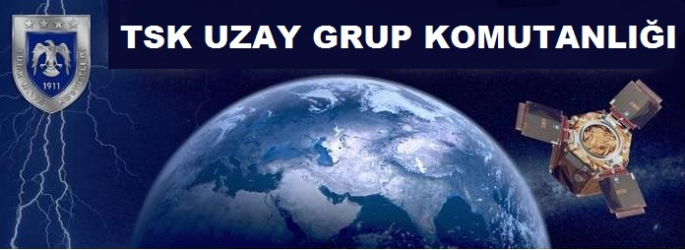
Öneriler
* Bu nedenle, tüm uzay faaliyetlerini merkezi olarak icra edecek TSK Uzay Grup Komutanlığı teşkiline yönelik çalışmalar bir an önce başlatılmalıdır.
Notes:
* Bu nedenle, tüm uzay faaliyetlerini merkezi olarak icra edecek TSK Uzay Grup Komutanlığı teşkiline yönelik çalışmalar bir an önce başlatılmalı, uydulardan yararlanırken etkin ve ekonomik kullanım imkânı yaratacak şekilde merkezi olarak koordine esasları belirlenerek, kazanılacak uydu kabiliyeti müşterek harekât ihtiyaçlarına yönelik olarak tek elden sevk ve idare edilmelidir. Bu istikamette, atılması gerektiği değerlendirilen adımlarla ilgili teklifler aşağıda sunulmuştur.

Slide 21
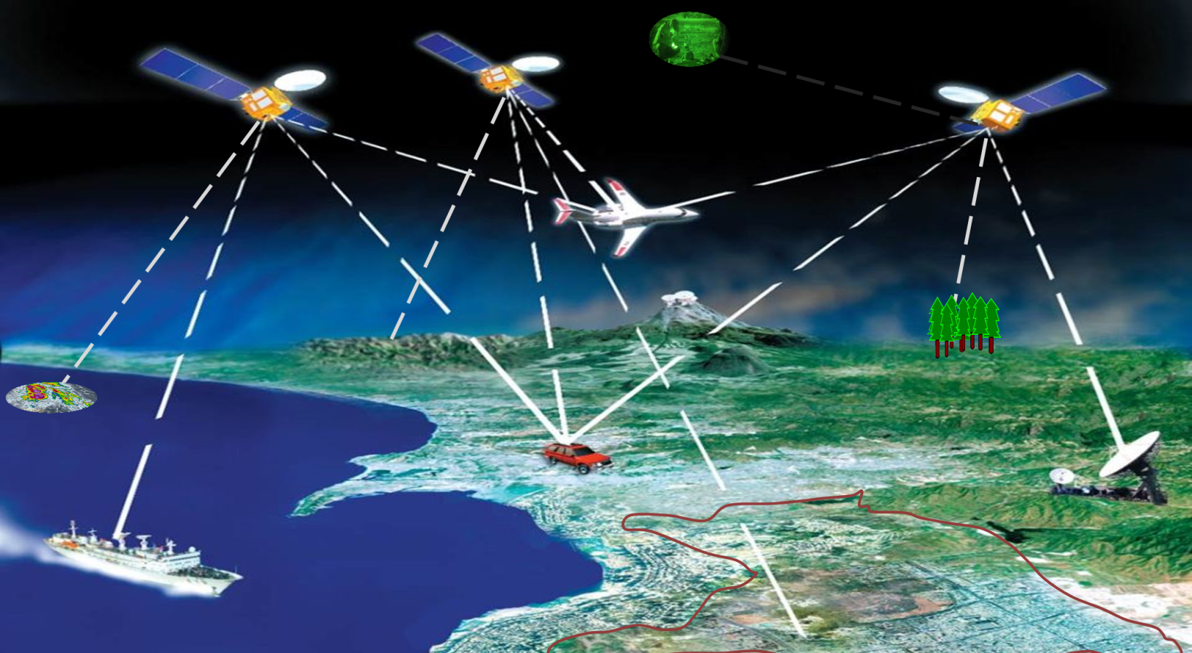
Öneriler
* Kazanılacak uydu sistemleri kabiliyeti, satıh sitemleri ve mevcut harekat merkezleri ile entegre edilmelidir.
Notes:
* Kazanılacak uydu sistemleri kabiliyeti, satıh sitemleri ve mevcut harekat merkezleri ile entegre edilmelidir.
* Yakın gelecekte uzaya gönderilmesi planlanan uyduların seçiminde ve üretiminde titiz ve çok yönlü araştırmalar yapılarak, bu uyduların o günün askeri ve sivil koşullarına cevap verecek özelliklere sahip, işletme ve idamesinde ekonomik ve sürekliliği olan, diğer ülkelerin uydularına entegre olabilecek sistemler olması göz önünde bulundurulmalıdır.

Slide 22
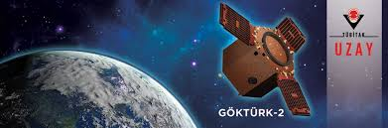
Öneriler
* Stratejik erken ihbar ve füze savunması maksadıyla, erken ihbar ve gözetleme uyduları geliştirilmeli, kısa menzilli lazer sistemleri ile entegre edilerek hava savunması güçlendirilmelidir.
* Teknoloji ağırlıklı hava-uzay savunma sistem ve silahlarının kendi ihtiyaçlarımız doğrultusunda en verimli kullanımını sağlayacak yazılım kabiliyetine sahip ve hakim olunması sağlanmalıdır.
Notes:
* Stratejik erken ihbar ve füze savunması maksadıyla, erken ihbar ve gözetleme uyduları geliştirilmeli, kısa menzilli lazer sistemleri ile entegre edilerek hava savunması güçlendirilmelidir.
* Teknoloji ağırlıklı hava-uzay savunma sistem ve silahlarının kendi ihtiyaçlarımız doğrultusunda en verimli kullanımını sağlayacak yazılım kabiliyetine sahip ve hakim olunması sağlanmalıdır.

Slide 23
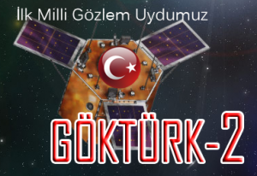
Öneriler
* Türkiye, çağdaşlaşma yolunda karşılaştığı engelleri süratle aşarak, dünyada hak ettiği yerini alabilmek için TÜRKSAT ile başlayan ve GÖKYÜRK-2 ile devam eden uzay yolculuğuna devam etmeli ve uydu teknolojisini geliştirme imkânlarını araştırarak kendi uydularını kendi imkânları ile yapmaya çalışmalıdır.
Notes:
* Ortadoğu, Kafkaslar ve Balkanlar bölgesinde bir güç merkezi haline gelmeye çalışan Türkiye, çağdaşlaşma yolunda karşılaştığı engelleri süratle aşarak, dünyada hak ettiği yerini alabilmek için TÜRKSAT ile başlayan uzay yolculuğuna devam etmeli ve uydu teknolojisini geliştirme imkânlarını araştırarak kendi uydularını kendi imkânları ile yapmaya çalışmalıdır.

Slide 24
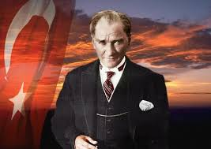
Ulu Önderimiz Mustafa Kemal ATATÜRK
“ GÖKLERDE BİZİ BEKLEYEN YERİMİZİ ALMAK ZORUNDAYIZ. YOKSA O YERİ BAŞKALARI İSTİLA EDER VE İŞTE O ZAMAN BU ÜLKE VE MİLLET ELDEN GİDER. HALBUKİ BİZ TÜRKLER, BÜTÜN TARİHİMİZ BOYUNCA HÜRRİYET VE İSTİKLALE ÖRNEK OLMUŞ BİR MİLLETİZ.”
Notes:
Veciz sözüyle, gelecekte savaşların göklerde olacağını ve hakimiyetin göklerde olduğunu vurgulamıştır.

Slide 25
UYDU HABERLEŞME SİSTEMLERİ VE ASKERİ ALANDA KULLANIMI

